Slide 1

Estrategia de Datos: El Motor Distribuido para el Futuro
Análisis de arquitecturas para clúster Apache Spark — Gestores de recursos y entornos de despliegue
INFORME TÉCNICO + PRESENTACIÓN EJECUTIVA

Slide 2
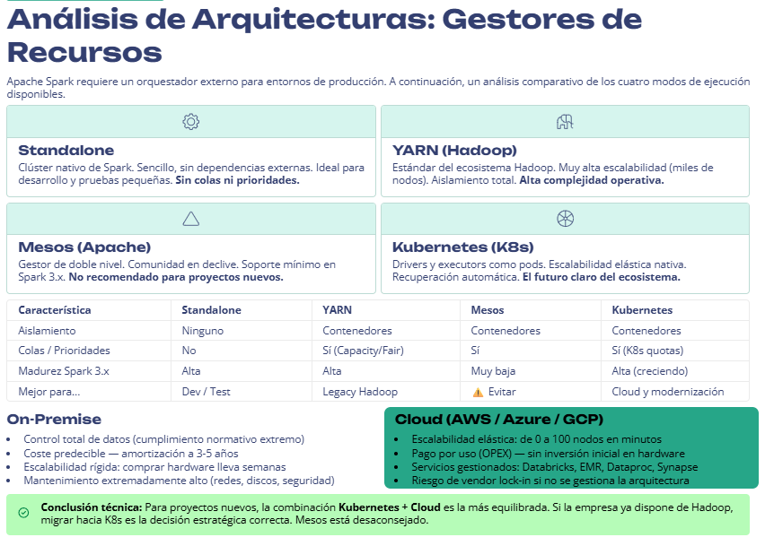

Slide 3
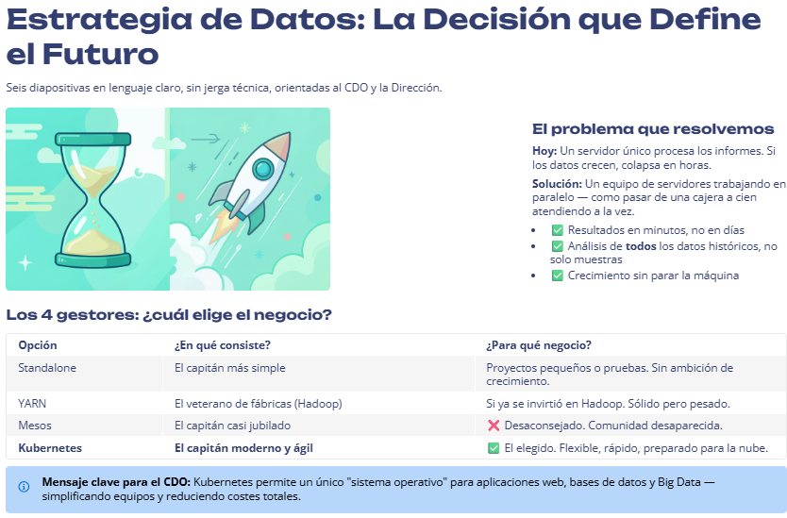

Slide 4
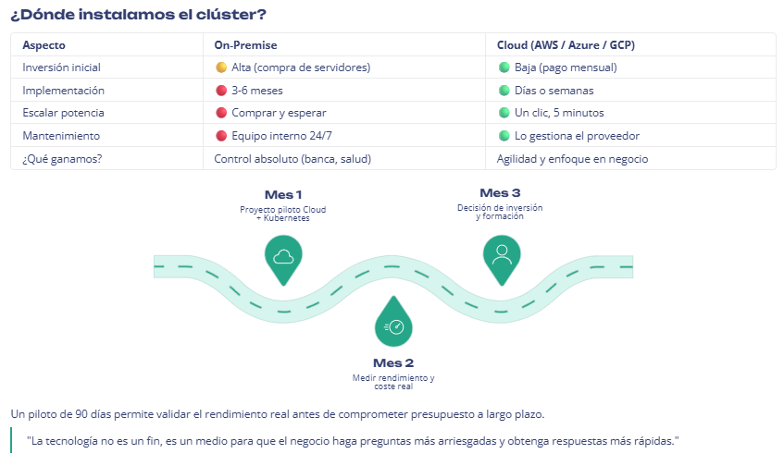

Slide 5

Cómo Defender la Propuesta ante el CDO
Si se cuestiona por qué se descarta Mesos o Standalone masivo, esta es la respuesta estratégica que demuestra dominio técnico y visión de negocio.
Dirección del mercado
Coste de talento
Velocidad de respuesta al negocio
Kubernetes lidera en todas las encuestas de adopción de Spark. Apostar por K8s es apostar por el consenso de la industria, no por una tendencia marginal.
Es significativamente más fácil — y económico — contratar ingenieros de Kubernetes que especialistas en YARN o Mesos. El mercado de talento valida la decisión.
Cloud permite experimentar por 200 € antes de comprometer 200.000 €. On-premise con Kubernetes es respetable, pero la nube reduce el riesgo de decisión inicial.
"CDO, mi recomendación equilibra tres cosas: (1) la dirección del mercado —K8s gana en todas las encuestas de Spark—, (2) el coste de mantener talento —más fácil contratar ingenieros de K8s que de YARN— y (3) la velocidad de respuesta al negocio. ¿Qué nivel de control normativo necesitamos realmente?"
Demostrar que se domina tanto el qué como el por qué es lo que diferencia a un gran profesional de datos. ¡Mucho éxito en tu primera misión!

